Slide 1
IA Aplicada ao Varejo de Moda
Protótipo de previsão de vendas, chatbot e cases de sucesso

Slide 2
Objetivos da IA
• Aumentar vendas com recomendações personalizadas
• Otimizar estoque e reduzir perdas
• Melhorar atendimento ao cliente com chatbots
• Analisar tendências de moda para decisões estratégicas

Slide 3
Benefícios Estratégicos
• Decisões mais rápidas e precisas
• Fidelização de clientes
• Redução de custos operacionais
• Diferencial competitivo no mercado

Slide 4
Cases de Sucesso
• Zara: previsão de demanda e ajuste de produção
• H&M: personalização de ofertas e experiência do cliente
• Magazine Luiza: recomenda produtos online baseado no histórico
• Renner: otimização de estoque e campanhas promocionais

Slide 5
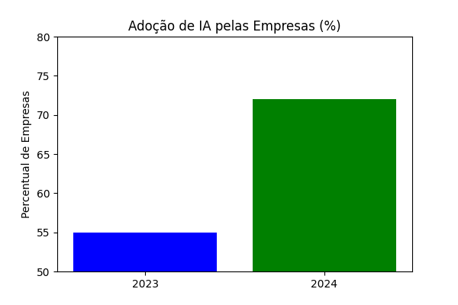
Adoção de IA nas Empresas (72% em 2024)

Slide 6
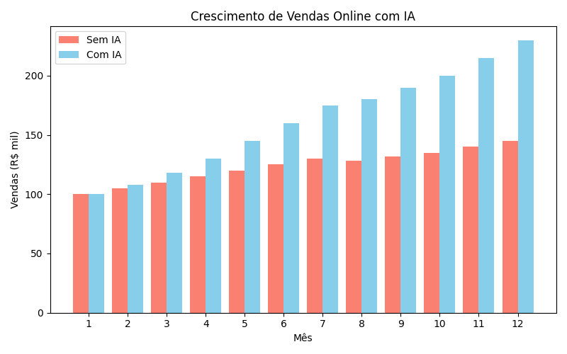
Crescimento de Vendas Online com IA

Slide 7
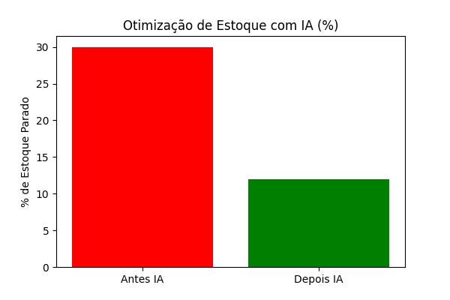
Otimização de Estoque com IA

Slide 8
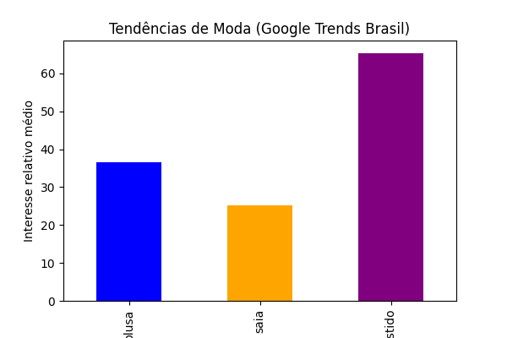
Tendências de Moda (Google Trends Brasil)

Slide 9
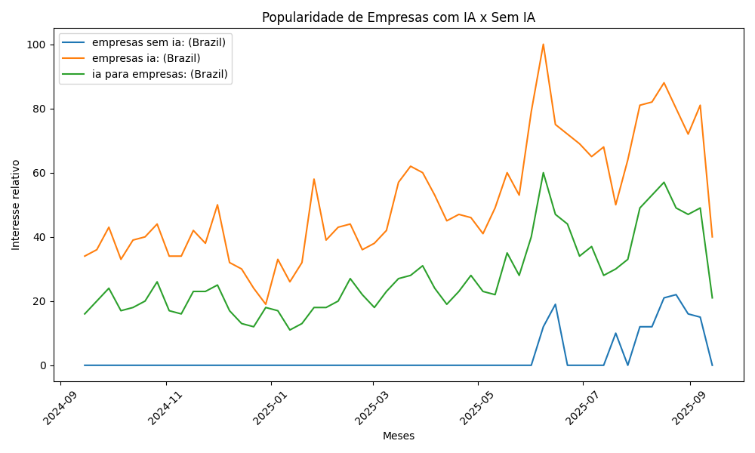
Popularidade de Empresas com IA x Sem IA

Slide 10
Protótipo de Chatbot
• Atende dúvidas sobre produtos, horários e entregas
• Recomenda roupas personalizadas
• Pode ser integrado a WhatsApp, Instagram ou e-commerce
• Demonstra IA aplicada ao atendimento

Slide 11
Próximos Passos
• Implementar chatbot e monitorar resultados
• Criar modelos de previsão de vendas avançados
• Integrar IA ao e-commerce e estoque
• Avaliar ROI e expandir o uso de IA

Slide 12
Fontes
1. CNN Brasil: Uso de IA atinge 72% das empresas (2024)
2. InfoMoney: IA ajuda mais do que substitui pessoas, dizem executivos
3. Gazeta do Povo: IA aumenta receita de empresas brasileiras
4. FGV: Estudo sobre como IA pode aumentar desempenho de empresas
5. Google Trends: Dados de interesse por categoria de produto e empresas
6. McKinsey: Impacto da IA em marketing, vendas e cadeia de suprimentos

